Slide 1
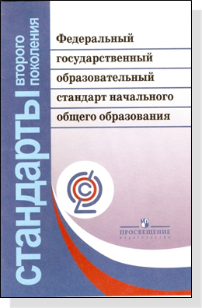

ФГОС НОО: технологии оценивания
Чижова И.Н., ст. методист КНО ГОАУ ЯО ИРО
25.11.15г.

Slide 2

Система контроля
Развитие личности
Формирование компетенций
ЕГЭ и контрольные работы – проверка ЗУНов
НО
ПОЧЕМУ?
Процедура измерения
развития трудоемка и
дорога
Арсенал педагогических
измерительных средств
создан для измерения
ЗУНов

Slide 3
Планируемые результаты
Личностные
Предметные
Метапредметные
Умение
находить,
воспринимать,
анализировать,
сопоставлять,
и адекватно
использовать
информацию в новой ситуации
Нравственные оценки
Толерантность
Здоровый образ жизни
Опыт получения, преобразования
и применения
предметных знаний, умений

Slide 4




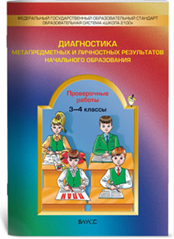
Задача современной школы
Формирование УУД
УУД дают возможность каждому ученику:
самостоятельно осуществлять деятельность (ставить учебные цели, искать и использовать необходимые средства их достижения)
контролировать и оценивать результаты учебной деятельности
Битянова М.Р., директор Центра психологического сопровождения образования «ТОЧКА ПСИ», к.п.н., Универсальные учебные действия: от развития к оценке результата

Slide 5

Безотметочное обучение
Уровневый подход
1 уровень – фактологический (Кто это? Что это? Как называется … (по определению)? Выдели, выпиши. Дай определение)
На этом уровне:
ребёнок узнаёт и называет объекты или явления (предметы или процессы);
выделяет объекты из ряда однородных и разнородных (Например, подчеркни только цифры);
даёт определение по памяти
2 уровень – описательный (Из чего состоит? Как происходит? Опиши. Сравни. На что похоже? Приведи свои примеры)
На этом уровне:
ребёнок начинает анализировать, выделять части объекта;
сравнивает объекты или явления по их частям, находят сходства и отличия;
устанавливает аналогии, т.е. сходства по частям
3 уровень – доказательный (Почему? Выдели главное. От чего зависит? Что произойдёт, если …? Докажи. Дай своё определение)
На этом уровне:
ребёнок выделяет существенные и несущественные признаки;
устанавливает причинно-следственные связи;
прогнозирует изменение процесса при изменении условий;
пытается дать своё определение, т.е. назвать существенные признаки объекта
4 уровень – творческий
На этом уровне:
ребёнок изображает процесс или объект так, как он понимает, не по образцу, а по своему собственному мнению, главное, чтобы было правильно

Slide 6


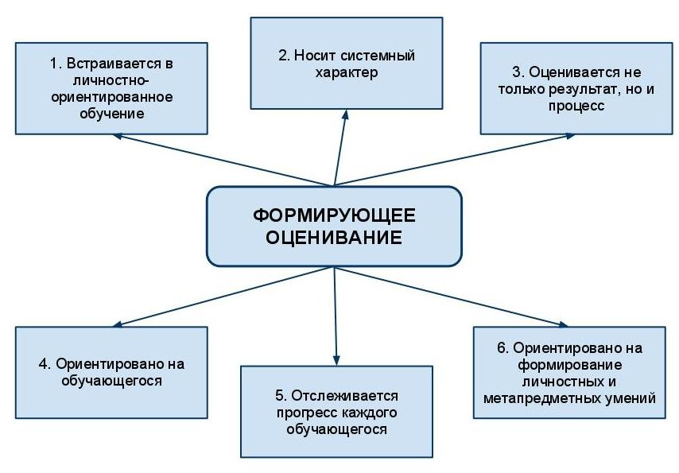
Оценивание

